Slide 1
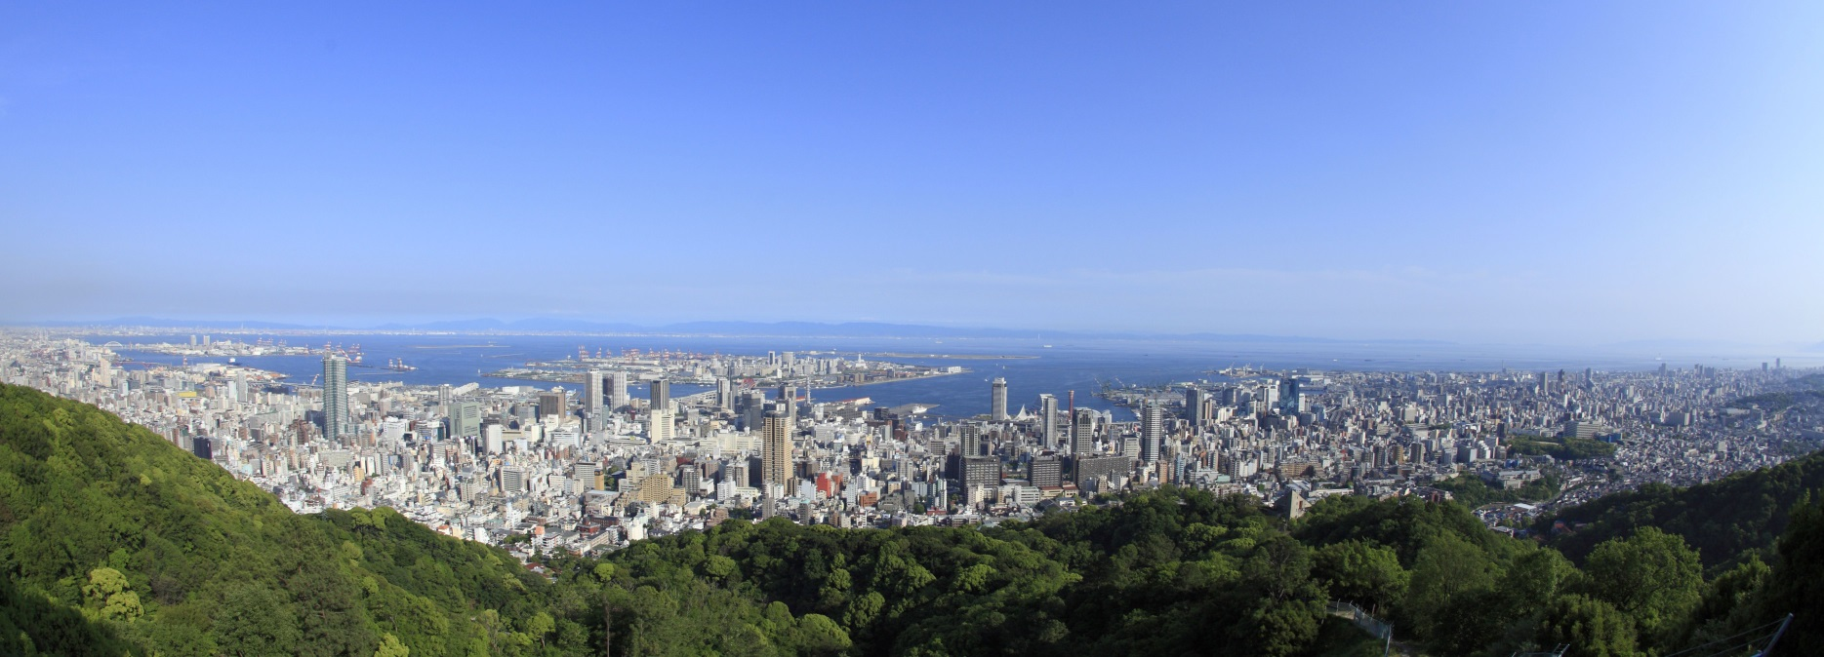
神戸市における
要介護認定適正化にむけた取組み
神戸市保健福祉局介護保険課

Slide 2

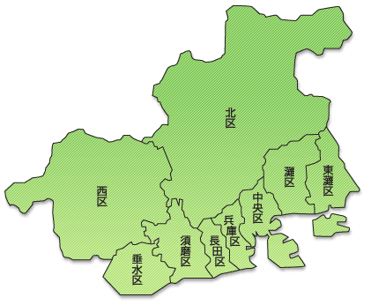
ＫＯＢＥ
神戸市人口 １，５４７，７０３人
高齢者人口 ４０８，１８９人
高 齢 化 率 ２６．４％
６５歳以上に占める７５歳以上の割合 ４７．５％
（平成２７年１２月末時点）

Slide 3
神戸市の介護保険制度の現状
〔人〕

Slide 4
神戸市介護認定審査会
合議体数： 97 合議体 （ 9区・1出張所）
委 員 数： 569 名 （ 5 名／合議体）
審査件数： 26～40 件／回 （平均 39 件）
開催回数・審査判定件数
年 度 | 開催回数 | 審査判定件数
24 年度 | 2,031 回 | 79,810 件
25 年度 | 2,055 回 | 80,171 件
26 年度 | 2,124 回 | 82,998 件
27 年度 | 2,231 回 | 83,392 件

Slide 5
平成２１年度の適正化事業で明らかとなった課題
■ 認定調査票
  選択根拠が不明瞭な調査票が多い
  具体的な頻度の記載が乏しい
  特記事項の記載内容に関して、調査員間のバラツキがある
■ 要介護認定審査会
  一次判定の修正・確定の実施が確認できない
  審査会委員の合意を形成するために必要な議論が十分に行われていない
  適切な介助の方法について、審査会委員の理解が乏しい
  認定有効期間の検討が十分に行われていない
■ 適正化にむけた課題
  調査票特記事項の記載の充実
  審査判定のプロセスの明確化
  審査会委員及び事務局の審査判定における意義の理解

Slide 6
平準化・適正化にむけた取組み
介護保険課
審査会委員 | 連絡会 等 | 区事務局 他 | 認定調査員
○ 新規委員研修 ○ 現任委員研修 ○ 審査会委員便り | ○ 合議体長連絡会 （各区） ○ 代表者懇談会(全市） ○ 平準化委員会 | ○ 運営ワーキング ○ 審査会巡回 ○ 事務局研修 ○ 申請代行事業者 への指導 | ○ 新規調査員研修 ○ 現任調査員研修 ○ 事務受託法人へ の助言等 ○ 委託先検査
認定事務センター |  | その他
調査票・意見書受理時 | 審査会資料作成後 | 医師会と協同した取組み
○ 新規調査員（10件） ○ 施設調査員（全件） ○ 第２号被保険者 ○ その他 | ○ 警告コード ○ 日常生活自立度の乖離 ○ 点滴の管理の相違 ○ 資料確認票 他 | ○ 主治医意見書研修 ○ 主治医意見書予診票 ○ その他

Slide 7
平準化・適正化にむけた取組み（適切な介助の方法）
【平成２１年度の適正化事業での指摘内容】
一次判定の修正・確定のプロセスが適切に実施できて
いない。
【調査員】
「介助の方法」で評価する項目について、
「適切な介助の方法」を選択した場合は、
調査票に判マークを押印する。
【審査会】
該当項目の選択の妥当性を必ず審査会にて検討する。
判

Slide 8
平準化・適正化にむけた取組み（認定調査員）
■ 新規調査員研修（年６回）
  適正化事業後より研修日数を２日間に延長
  グループワーク（パーキンソン事例）
  厚労省ＤＶＤによる審査会プロセスの理解
  Ｅラーニング活用の推奨
  『特記事項 必ず書こう 手間・頻度』
■ 現任調査員研修（年１回）
  調査員の事業所別（居宅・施設）に開催
  間違いや不備の多いポイントについて説明
  巡回等で把握した審査会からの意見を伝達
  模擬審査会の演習を通じて審査会に役立つ
  特記事項の記載ポイントを習得
新規調査員研修 １日目
オリエンテーション
調査における留意事項
総論 （評価軸）
「介助の方法」で評価する項目
「有無」で評価する項目
● ● ● ● ● ● ● ● ● ● ● ● ● ● ● ● ● ● ● ● ● ●
新規調査員研修 ２日目
１日目のおさらいクイズ
「能力」で評価する項目
グループワーク
調査票の記入の仕方

Slide 9
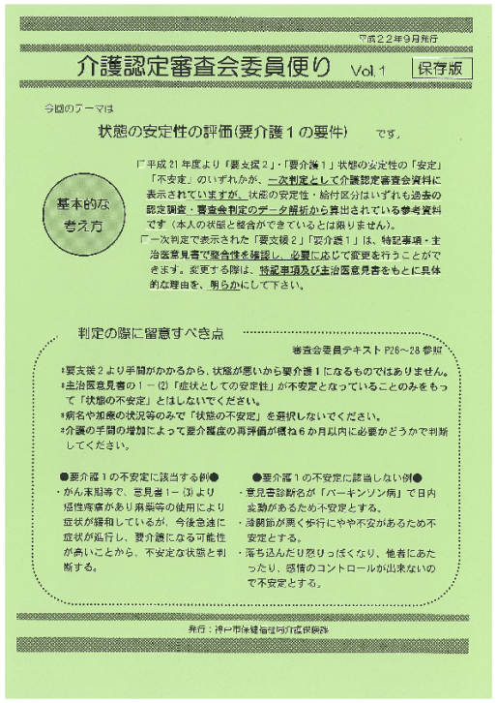
平準化・適正化にむけた取組み（審査会委員）
■ 現任委員研修
全９７合議体を対象に共通事例による模擬審査会を実施
  状態の維持・改善可能性にかかる審査判定
  寝たきり及び経管栄養で一次判定「要介護４」のケース
  認知機能の低下がみられるが、一次判定が比較的軽度なケース
  一次判定では評価されない介助の手間が生じている事例
  特別な医療の介護の手間を検討するケース
■ 審査会委員便り
委員からの質問等が多い内容をテーマに発行
  状態の維持改善可能性にかかる審査判定
  介護の手間にかかる審査判定
  適切な介助が選択された場合の妥当性の検討
  BPSD関連の介護の手間
  認知症加算がついている案件の審査判定
審査判定のポイントを配布
（平準化委員会編集）

Slide 10
平成２２～２６年度の取り組みの評価
一次判定からの重度変更率（全体）
■ ２２年度
平均値 | 14.4%
標準偏差 | 5.8%
中央値 | 13.8%
最小値 | 4.7%
最大値 | 32.9%
合議体数
（％）
■ ２６年度
重度変更率
平均値 | 8.4%
標準偏差 | 3.6%
中央値 | 7.5%
最小値 | 2.4%
最大値 | 19.6%
合議体数
重度変更率
（％）

Slide 11
引き続き残った課題
■ 審査判定の適正化
  状態の安定性の評価
  軽度変更を検討する際の判断根拠
■ 認定調査票の適正化
  独居や日内・週内変動のある対象者
■ 適正化にむけた取り組み
  今後、どのような点を重点的に取り組む必要があるか
  繰り返し指導が必要な調査員のフォロー
もう一度、技術的助言を受けよう！！
平成28年2月 適正化支援チーム訪問

Slide 12
適正化事業を受けての指摘事項
■ 認定調査票の適正化にむけて
  ２－２「移動」における生活場面毎の状況
  ２－５・６「排尿」・「排便」
  ① 頻度、② 排泄方法、③ 昼夜の違い、④ 失敗の有無
  ２－１２「外出頻度」、５群の間接介助に関する記載の充実
■ 審査判定の適正化にむけて
  ２－２「移動」における「見守り等」の妥当性の検討
  介護の手間の判断に「機能訓練」の視点
  状態の維持改善可能性にかかる審査判定における合意の確認
■ 審査会委員との意見交換
  状態不安定の判断について
  入院中の申請について
  一次判定ソフトのロジックについて

Slide 13
適正化事業を受けての今後の取り組み
■ 調査員研修
  「移動」「排尿」「排便」における記載のポイント
  対象者の間接介助の手間や活動性に関する記載の充実
  適正化事業動画教材の紹介
■ 審査会委員研修・審査会委員便り
  「移動」における「見守り等」の妥当性の検討
  軽度者（要支援）の審査判定おける「機能訓練」の視点
■ その他
  指摘事項を連絡会等を通じて審査会・事務局へフィードバック

Slide 14

ご清聴ありがとうございました

